Slide 1

WELCOME TO OUR
PRESENTATION
Алгоритмизация и программирование
Урок 0. Основы алгоритмизации и программирования
Чесноков Сергей Евгеньевич, shesnokov@gmail.com

Slide 2



2
Основы алгоритмизации и программирования
PAGE
Содержание
Понятие и свойства алгоритма
Машина Тьюринга Задание 1
Формы записи алгоритмов
Базовые алгоритмические струткуры Задание 2, 3
Сложность алгоритмов
Данные. Структуры данных Задание 4
Методы разработки алгоритмов
Языки программирования
Литература

Slide 3
6
Основы алгоритмизации и программирования
PAGE
2. -->
МАШИНА ТЬЮРИНГА

Slide 4
10
Основы алгоритмизации и программирования
PAGE
…
Задание 1
В чем заключается отличие машины Поста от машины Тьюринга?

Slide 5
20
Основы алгоритмизации и программирования
PAGE
4. -->
БАЗОВЫЕ АЛГОРИТМИЧЕСКИЕ СТРУКТУРЫ

Slide 6
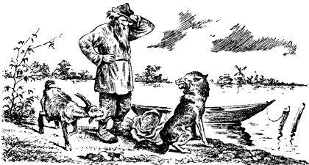
22
Основы алгоритмизации и программирования
PAGE
Следование
Задание 2
Почему задача о переправки козы, капусты и волка через реку является примером линейного алгоритма? Сформулируйте ее и опишите ход решения.

Slide 7

26
Основы алгоритмизации и программирования
PAGE
…
Задание 3
Для рассмотренного примера алгоритма вычисления бесконечной суммы
составить описание алгоритма на псевдокоде (использовать эффективный метод решения).

Slide 8
32
Основы алгоритмизации и программирования
PAGE
6. -->
ДАННЫЕ. СТРУКТУРЫ ДАННЫХ

Slide 9
39
Основы алгоритмизации и программирования
PAGE
…
Задание 4
На рисунке представлен неориентированный граф
Требуется составить список и матрицу смежности для данного графа.

Slide 10

Чесноков Сергей Евгеньевич, shesnokov@gmail.com

Slide 11
THANKSFOR
COMING
See you soon
Чесноков Сергей Евгеньевич, shesnokov@gmail.com

